Slide 1
딥러닝을 활용한 투자 알고리즘
CUAI 딥러닝 세미나
이혜지

Slide 2

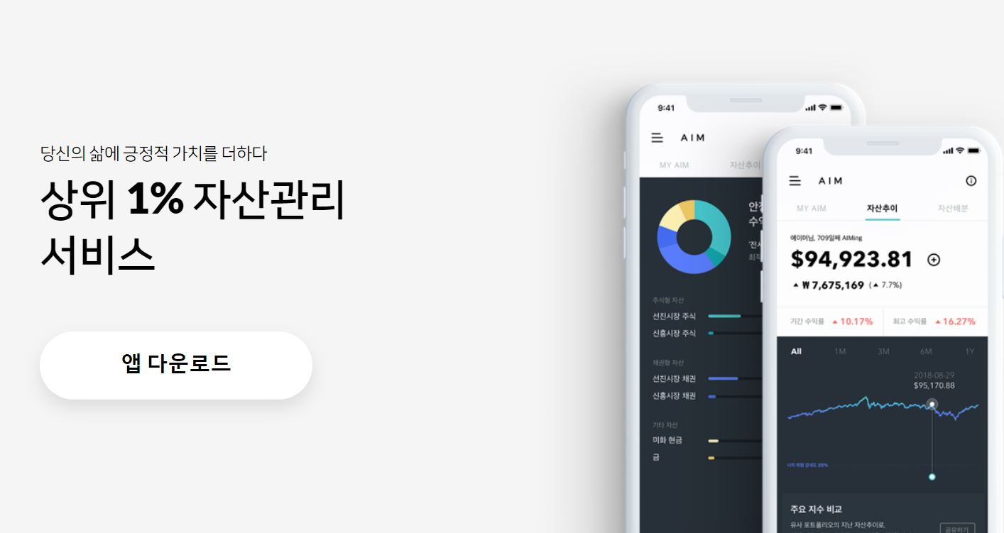
AIM 이란 무엇인가?

Slide 3
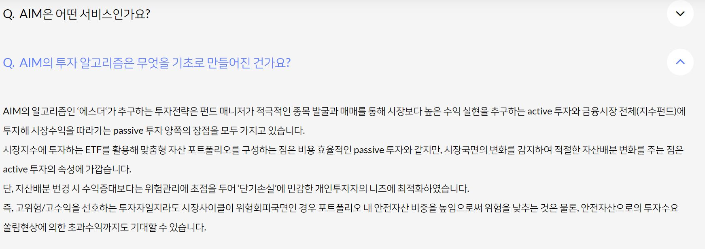

Slide 4


Slide 5
논문의 목표 및
딥러닝을 적용해 주식상승 예측
포트폴리오 기반의 중장기 투자 전략
- 포트폴리오 전략은 중장기투자전략으로 성장할 기업들의 주식을
매입하고 주기적으로 종목을 변경해 수익 실현
3개월마다 종목 변경 -> 기업이 3개월마다 재무제표를 공개
투자 전략의 성공은 수익률과 MDD로 평가
- Maximum Draw Down 는 최대 어느 정도의 손실이 발생할지
(투자 위험의 마지노선이라 생각하면 편함)
수익률이 높고 MDD가 낮은 전략이 우수

Slide 6
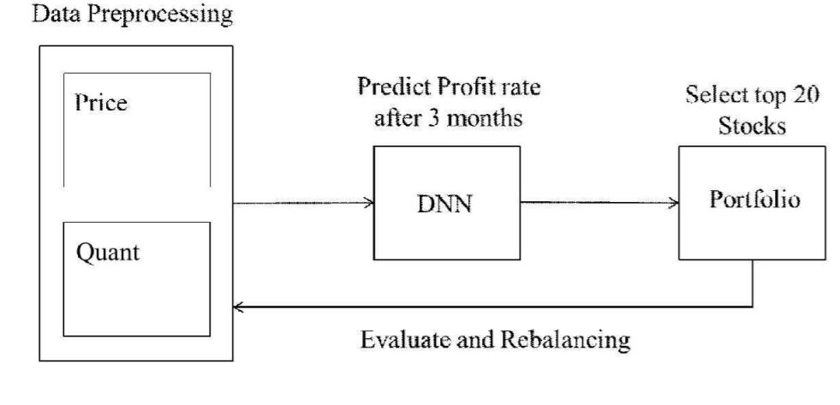
Overview
퀀트 데이터와 가격 데이터 전처리 -> 딥러닝 모델 학습 후 수익률 예측 -> 상위 20개 종목 포트폴리오 구성
-> 3개월 뒤 다시 종목 재선정

Slide 7
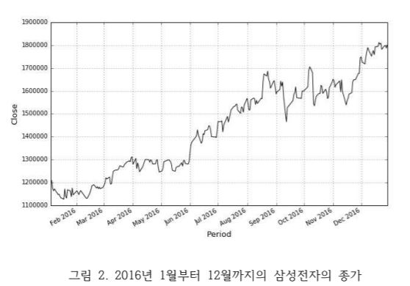
데이터
1. 주식데이터
과거는 회귀분석 사용
하지만 주가의 흐름은 비선형적
비선형 함수로 출력되는 딥러닝 구조를 통해 예측 보완
현재는 추세를 나타내는 보조지표를 사용해 주가예측
보조지표로 ROC, RSI, MACD, 이동평균선 등

Slide 8
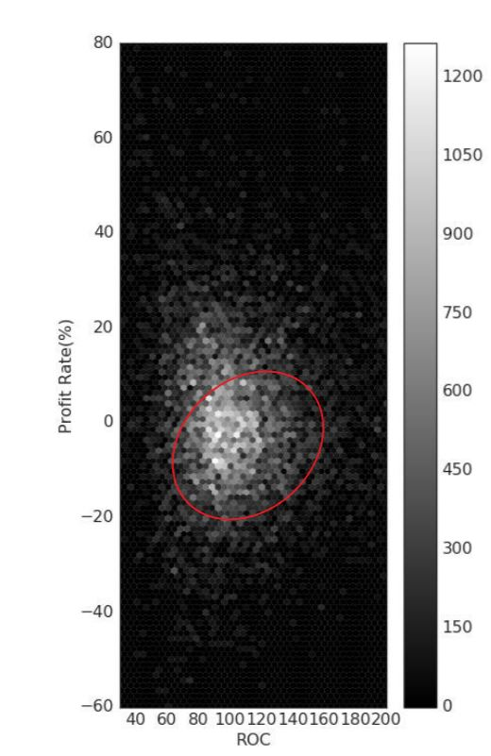
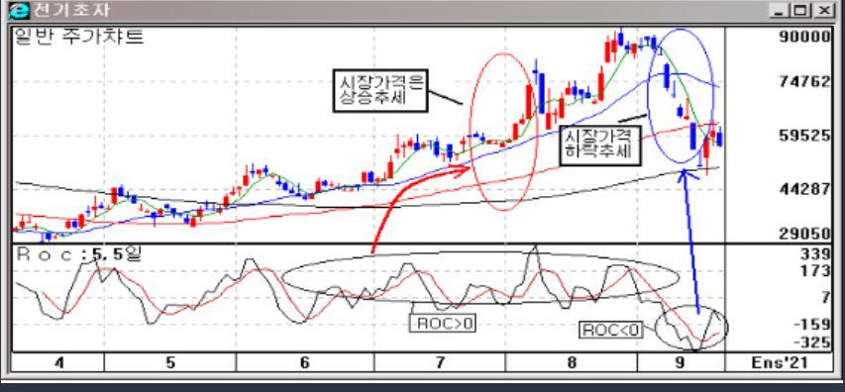

1. 주식 데이터
자료출처 : daum 주식인생
ROC (Price Rate Of Change) : 과거로부터 가격이 어떻게 변화했는지 나타내는 보조 지표
ROC$=100×\frac{금일 종가 −n일전 종가}{n일전 종가}$

Slide 9
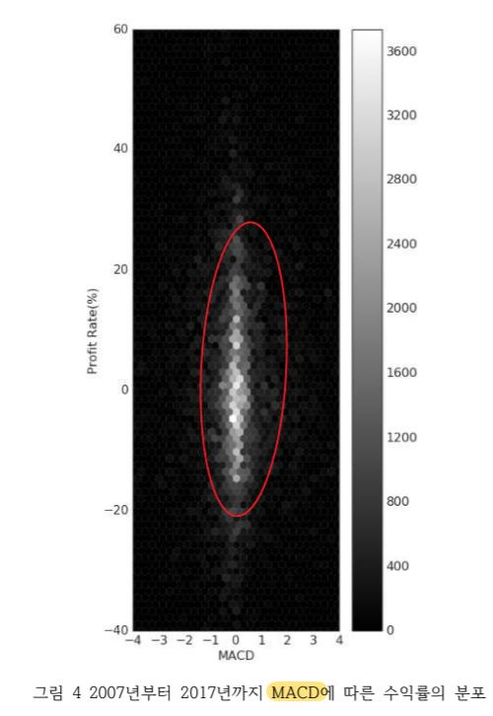
1. 주식데이터
MACD (Moving Average Convergence Divergence)
: MACD는 장기이동평균과 단기이동평균의 차이를 보여주는 보조 지표
분포의 형태가 사선이 아닌 수직의 형태 MACD 값에 따른 변화는 미미하다
작은 MACD 값의 변화에 따라 수익률도 같이 변함

Slide 10
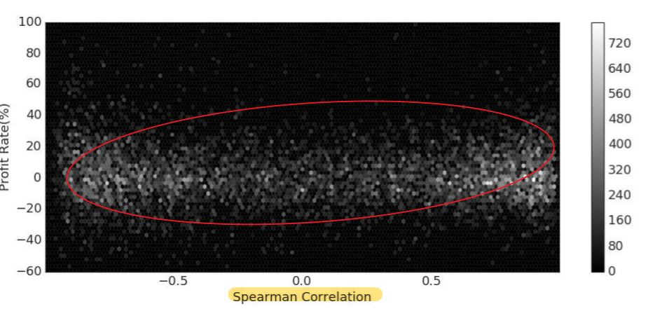
1. 주식데이터
스피어만 상관계수 (Spearman Correlation)
: 두 요소에 대해 각각 랭크를 매겨 두 요소 간의 연관성을 파악하기 위해 사용
주식예측에 있어서는 주가가 꾸준히 상승했는지 파악하기 위해 사용
- 스피어만 상관 계수값이 1에 가까워질수록 혹은 -1에 가까울수록 높아짐
- 상관이 반대로 될 때에 수익률이 더 높은 경향이 있음

Slide 11
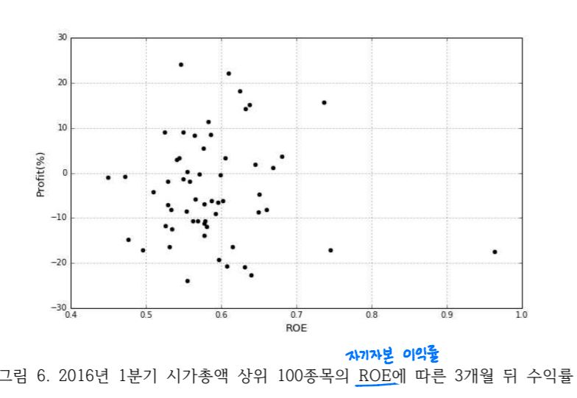
2. 퀀트 데이터
가치투자는 공개된 재무제표를 통해 기업의 미래성장가치를 표현 할 수 있는
지표를 만들어, 지표를 토대로 거래를 한다.
가치지표 - 기업의 현재가치를 파악하는 방식 => 기업의 현재가치가 예상가치보다 낮은 경우 투자
지표
퀄리티 지표 – 기업의 상태가 좋은 지 나타내는 방식 => 기업의 상태가 좋은, 우량주에 투자
Ex) ROE(Return On Equity)는 자본대비 순이익을 얼마나 벌었는 지 알려주는 지표
여러 지표를 동시에 입력해 미래의 수익률을 분별할 수 있도록!

Slide 12
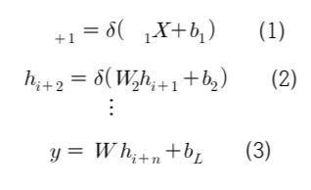
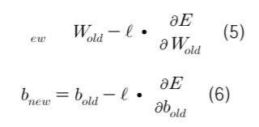
수익률 예측 방법
FNN(Feed Forward Neural Networks) 을 이용
주식의 상승률을 이미 알고 있으며(논문에서) 데이터로부터 수익률을 예측하는 지도학습
회귀모델 통해 예측 (상승 or 하락)
활성화 함수
예측 값이 실제 값에 가까울 출력을 낼 수 있도록 훈련 : 역전파 (손실함수 MSE)
Dropout, batch normalization, SeLu 사용
최종 출력 값

Slide 13
데이터 전처리
가격 데이터
과거로부터의 가격 추세에 대한 정보 포함
Feature scaling 수행
퀀트 데이터
최근 분기의 데이터는 현재의 주식의 상태를 파악하는 것이 중요
4개 분기 feature scaling -> 현재분기의 값을 0~1 사이의 값으로 줄임
특히 지표의 변화에 대해 중점을 가지고 분석

Slide 14

Deep Neural Networks 를 사용한 중장기 투자전략
DNN을 이용한 중장기 투자는 포트폴리오 전략을 이용
포트폴리오 전략은 수익률과 MDD 이 평가 요소
즉 좋은 중장기 투자전략은 수익률이 높고 MDD가 낮아야 함
수$익률 =100×(\frac{현재 자본}{초기 투자금}−1)$
MDD$=100×(\frac{최대자본 갱신 이후 발생한 최소 자본}{최대 자본 }−1)$
포트폴리오 전략은 보유할 종목 숫자를 정해야 함
종목 수가 많을 시 고수익 확률이 낮아지고, 종목 수가 적을 시 고수익 확률이 높아짐
논문에서는 상위 20종목을 포트폴리오로 구성
이 20종목이 실제 상승률이 높은 종목과 일치했는 지 파악이 중요!
이를 위해 포트폴리오의 구성유사도와 스피어만 상관계수 사용

Slide 15
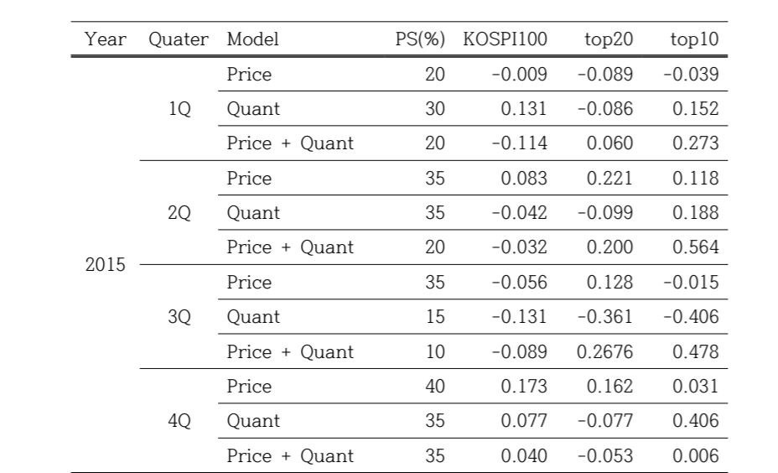
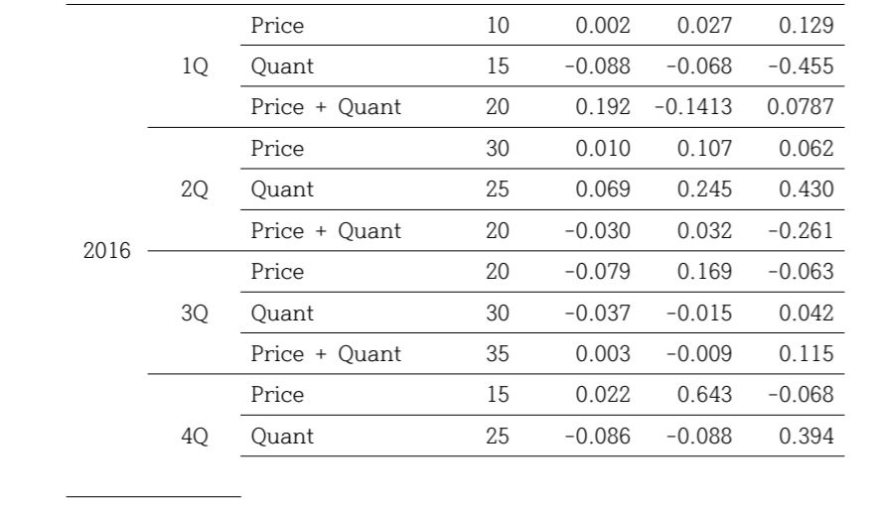
실험 결과
각각 데이터 훈련한 모델이 더 우수하다
포트폴리오 유사도가 높다 해서 수익률이 높진 않다
-> 전체적인 경향에 대한 예측이 수익률 보장X
총 3가지 모델 평가
주식의 가격데이터만 훈련한 모델
퀀트데이터만 훈련한 모델
퀀트와 주가데이터를 함께 훈련한 모델

Slide 16
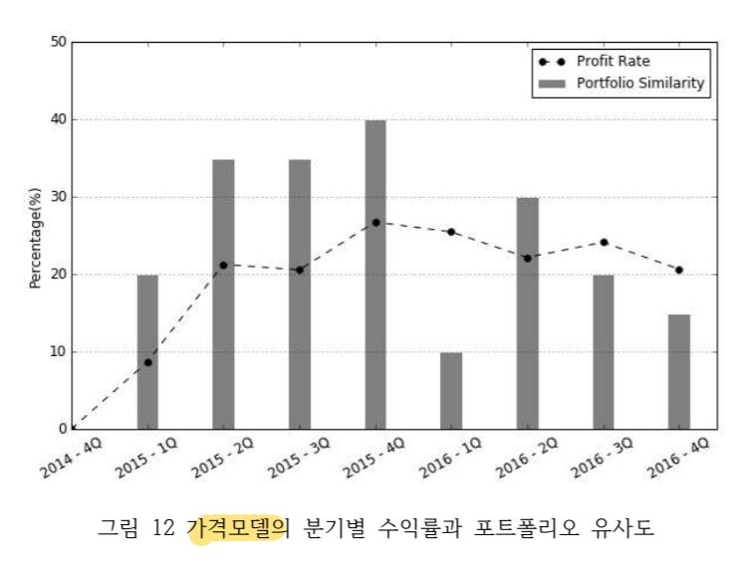
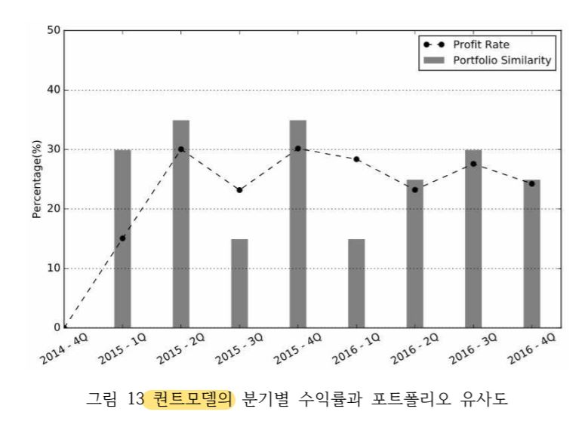
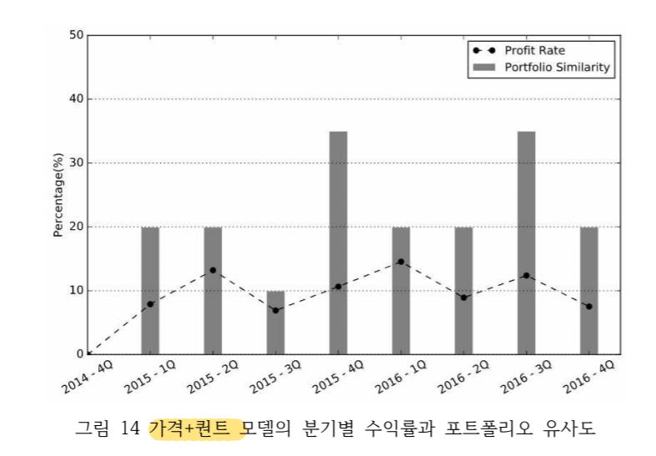
모의결과 결과
- 기간에 따른 수익률과 MDD 파악이 목표

Slide 17
모의결과 결과
- 기간에 따른 수익률과 MDD 파악이 목표
각각 데이터 학습한 결과가 좋음
-> 가격데이터와 퀀트 데이터가 예측하는 특성이 다르기 때문
가격모델의 경우 퀀트 데이터 보다 수익률이 낮지만 수익률의 변동폭이 크지 않음 -> 안전한 수익 보장
포트폴리오 유사도와 수익률이 반드시 일치하지 않지만 유사도가 높을 수록 하락에도 잘 견딤
최적 모델은 퀀트데이터로만 학습한 모델!

